Slide 1
Тема проекта: «Города «Золотого Кольца России»»
Выполнил учитель немецкого языка Борисенко Е.А.

Slide 2
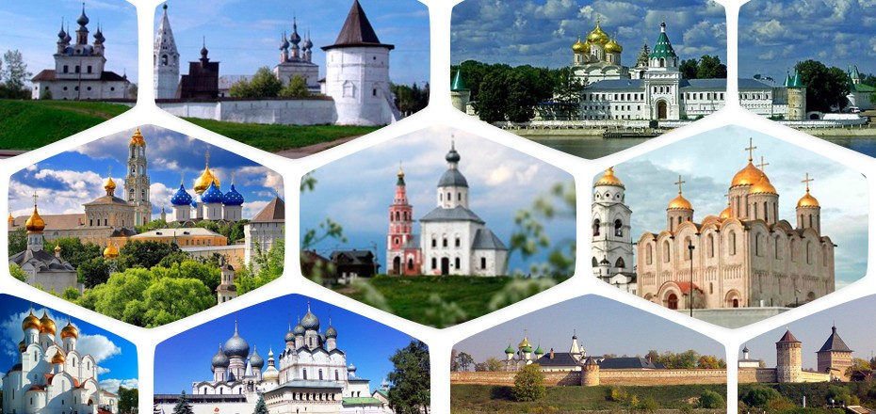
Цель: Получить знания о городах Золотого кольца России
Задачи:
Изучить информацию по теме проекта и провести отбор
информации
Узнать о городах Золотого Кольца
Что такое «Золотое Кольцо России»
Узнать о достопримечательностях городов Золотого кольца
Создать презентацию и выступление по теме проекта

Slide 3
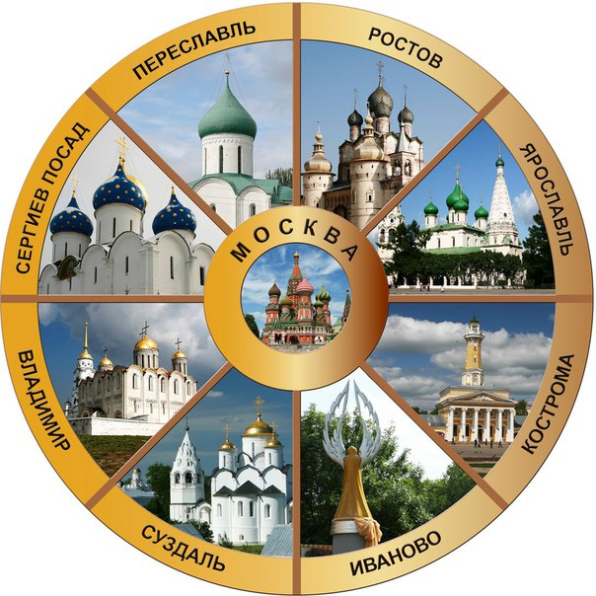
Der Goldene Ring ist eine der interessantesten touristischen Routen. Das ist eine faszinierende Reise durch die alten Städte Russlands. Hier wurde die Staatlichkeit gestärkt, die Kultur entwickelte sich, die ersten Klöster und Tempel wurden gebaut.
Золотое кольцо - один из самых интересных туристических маршрутов. Это увлекательное путешествие по древним городам России. Именно здесь укреплялась государственность, развивалась культура, строились первые монастыри и храмы, сооружались защитные укрепления. Невозможно понять историю России, не имея представления об этих городах.

Slide 4
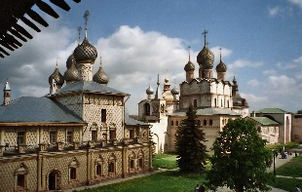
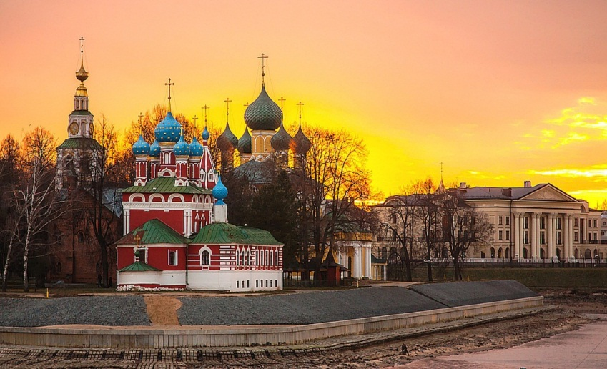
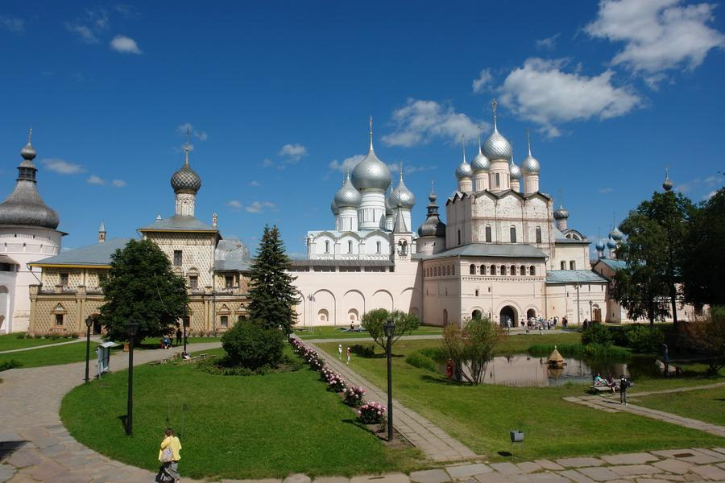
Die touristische Route «Der Goldene Ring Russlands » führt durch die Städte Nordost-Russlands. Die Anzahl und Zusammensetzung der Städte, die in der Route enthalten sind, kann unterschiedlich sein. Wir haben versucht, die schönsten und interessantesten Orte zu finden. Sergijew Possad, Pereslawl-Salesskij, Rostow Weliki, Jaroslawl, Iwanowo, Kostroma, Susdal und Wladimir.
Туристический маршрут «Золотое кольцо России» проходит по городам Северо-Восточной России. Количество и состав городов, входящих в маршрут может быть разным: Сергиев Посад , Переславль-Залесский, Ростов Великий, Ярославль, Иваново, Кострома, Суздаль и Владимир.

Slide 5
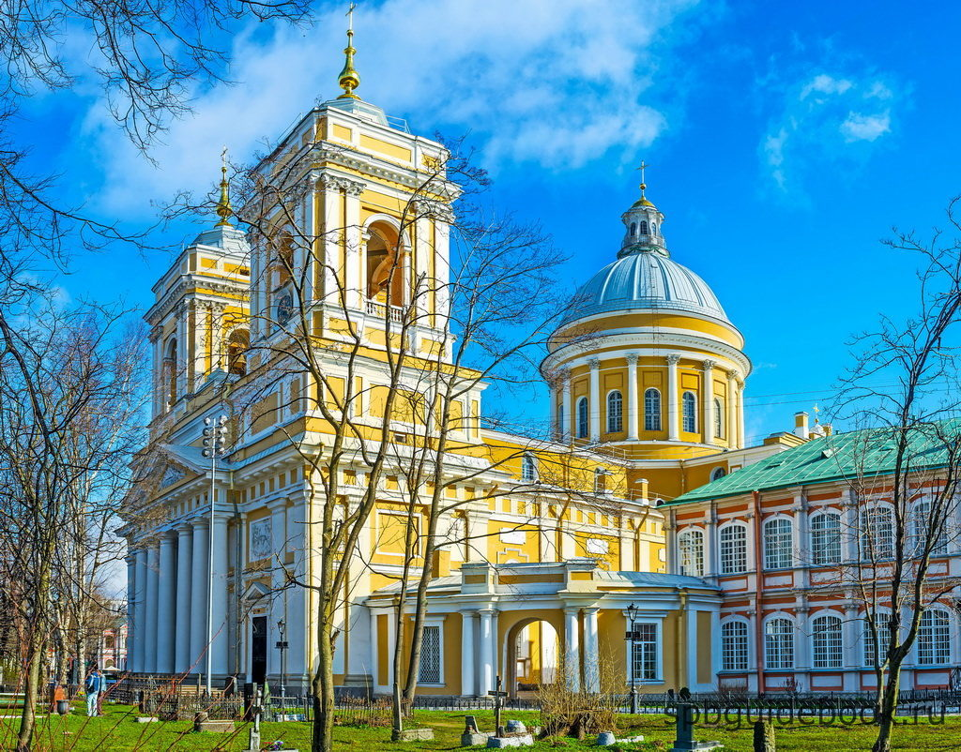
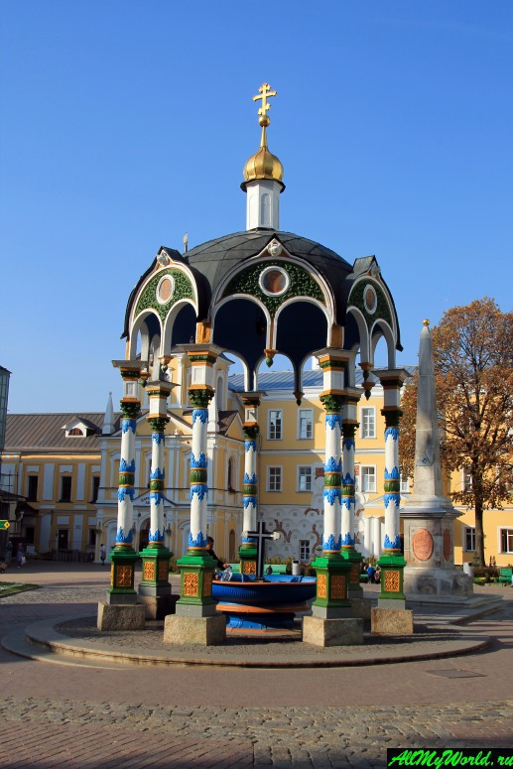
Die Haupsehenswürdigkeit von Sergiev Possad ist Troitskaja-Sergijew Lavra - ein bis heute funktionierendes Männerkloster.
Главнейшей достопримечательностью Сергиева Посада является Свято-Троицая Сергиева Лавра — действующий и по сей день мужской монастырь.
Sergiew Possad wurde in 1969 in den «Goldenen Ring von Russland , als die erste der Städte der Region Moskau aufgenommen .In der Stadt befindet sich das architektonische Denkmal der Kultur und Kunst, das in die Liste des Weltkulturerbes der UNESCO - Troitskaja-Sergijew Lavra eingetragen ist.
Сергиев Посад
Сергиев Посад —в 1969 г. включён в состав «Золотого кольца России , первый из городов Московской области. В городе находится архитектурный памятник культуры и искусства, занесённый в Список Всемирного культурного наследия ЮНЕСКО — Троице-Сергиева Лавра

Slide 6
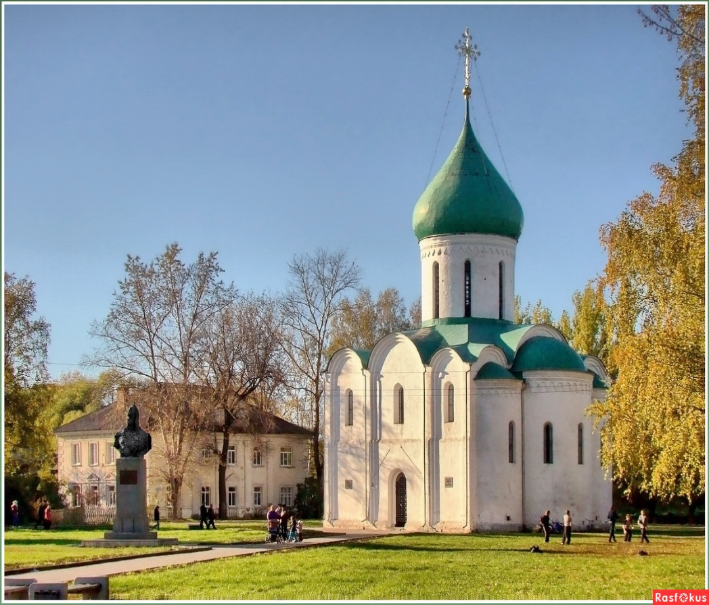
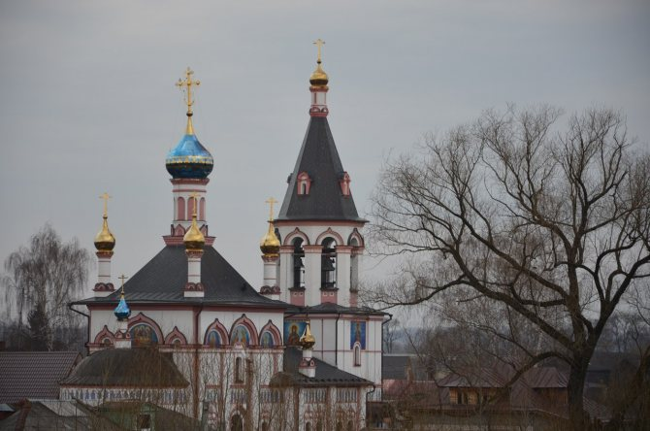
Die Haupsehenswürdigkeit der Stadt ist die Spaski –Preobrashenskij Kathedrale
Главная достопримечательность города - Спасо-Преображенский собор.
Pereslawl-Salesski
Pereslawl-Salesski ist eine der ältesten Städte in Zentralrussland. Die Stadt wurde im Jahre 1152 von Juri Dolgoruki gegründet.
Переславль-Залесский - один из древнейших городов Центральной России. Город основан Юрием Долгоруким в 1152 году

Slide 7
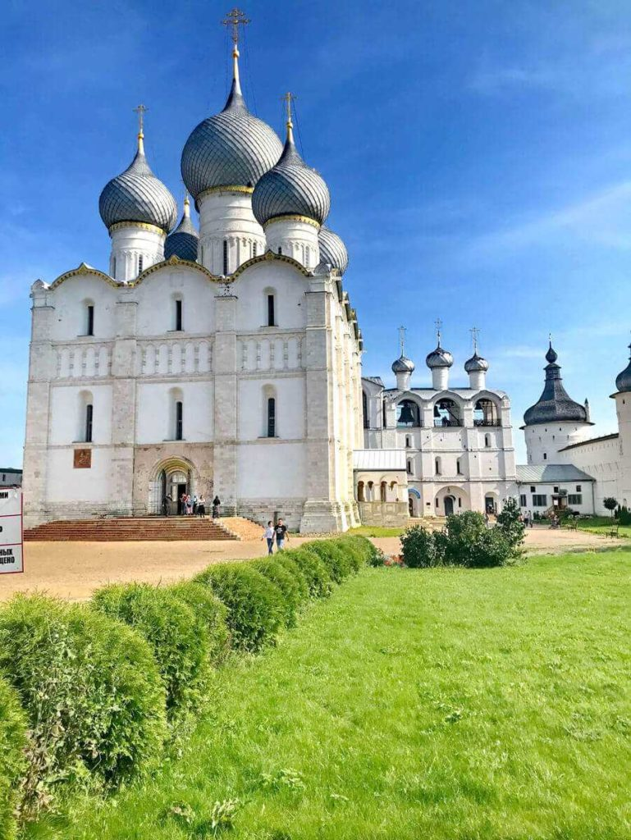
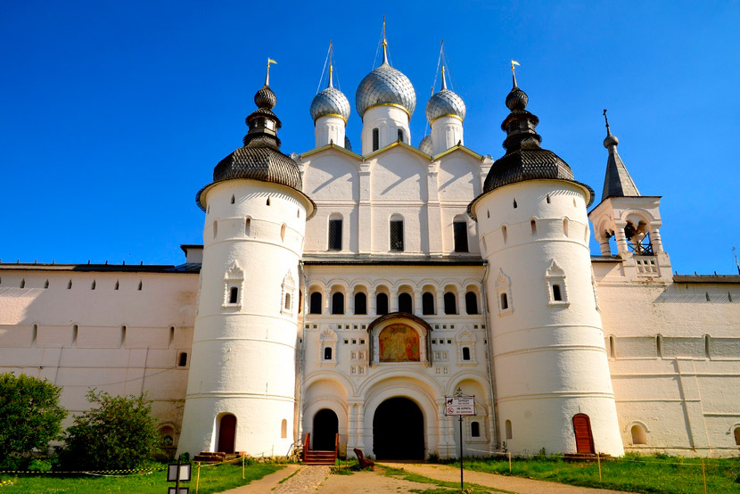
In 1995 wurde Rostow in die Liste der historischen Städte aufgenommen .Und auch das Museum-Naturschutzgebiet
«der Rostower Kreml» ist in die Liste der besonders wertvollen Objekte des kulturellen Erbes Russlands aufgenommen.
В 1995 году Ростов был включён в список исторических городов ,музей-заповедник «Ростовский кремль» включен в список особо ценных объектов культурного наследия России
Rostow Weliki - ist eine der älteste Stadt Russlands, die offizielle Chronologie führt man von 862 Jahr. Seit dem 10. Jahrhundert war Rostow ein Zentrum des Rostow-Susdal-Landes.
Ростов Великий один из древнейших городов России, официальное летосчисление ведёт от 862 года. С X века Ростов являлся одним из центров Ростово-Суздальской земли.

Slide 8
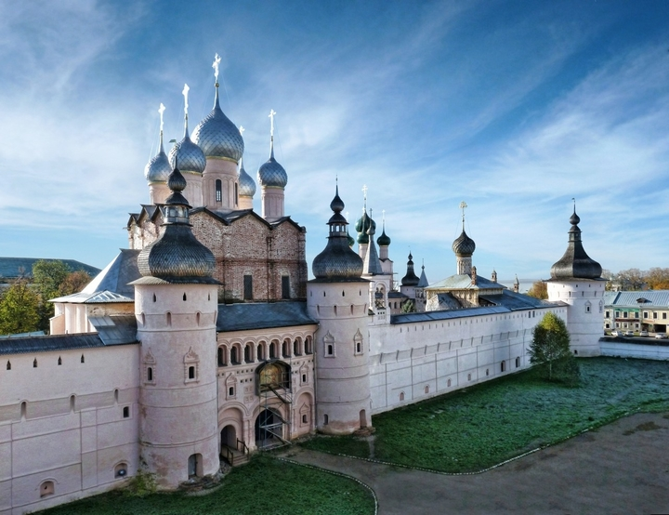
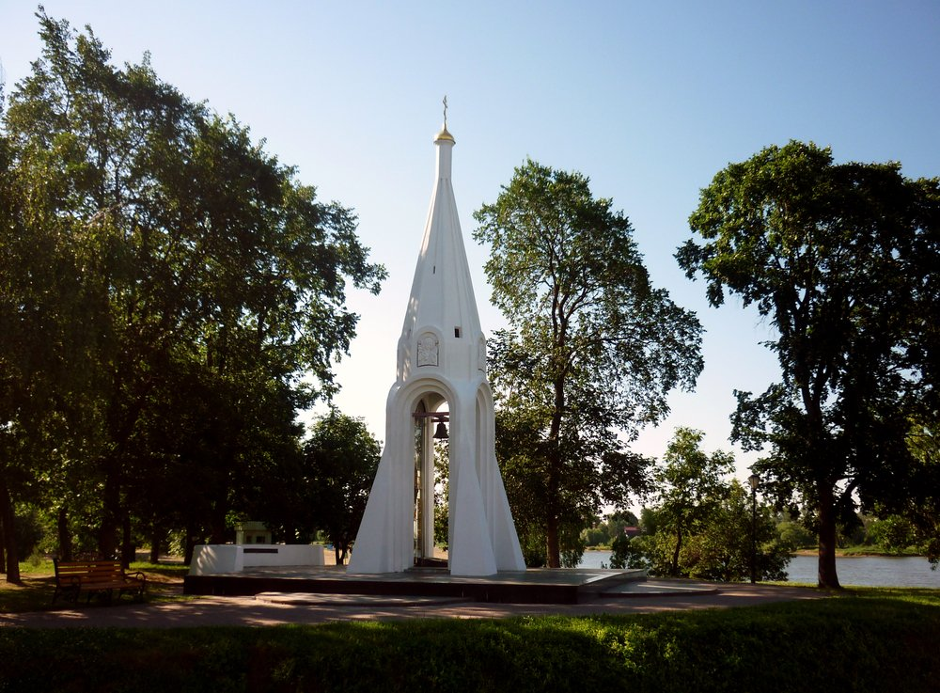
Der Jaroslawler Kreml, der in Form eines Dreiecks, dessen Spitze der Pfeil der Flüsse Wolga und Kotoresl ist.
Рубленый город или Ярославский кремль, города Ярославля в форме треугольника, «остриё» которого составляет стрелка рек Волги и Которосли.
Jaroslawl
Jaroslawl wurde 1010 von Jaroslawl dem Weisen gegründet, an der Stelle der Verschmelzung der Flüsse Wolga und Kotorosl. Für drei Monate wurde Jaroslawl die Hauptstadt des russischen Staates
Ярославль основан в 1010 году Ярославом Мудрым, на месте слияния р. Волги и р. Которосль. На три месяца Ярославль стал столицей Российского государства.

Slide 9
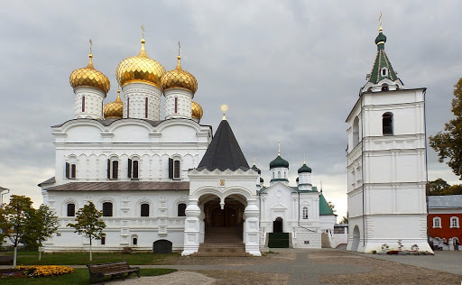
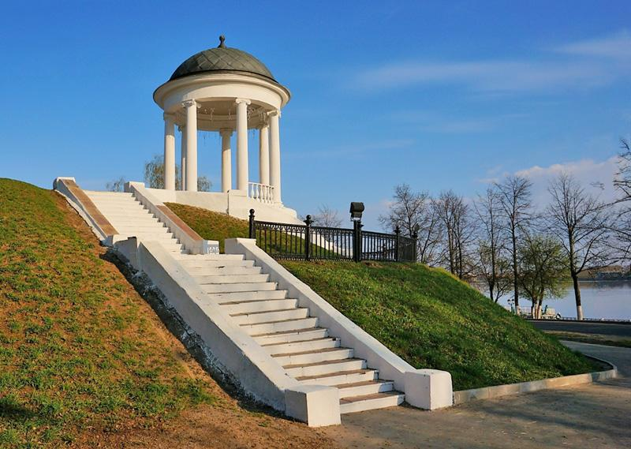
Die Haupsehenswürdigkeit der Stadt —Ipatiew-Kloster aus weißem Stein. In seinem Haupttempel, die Troitskaya Kathedrale, kann man die Originale der mehrfarbigen Fresken sehen. In der Bibliothek des Klosters wird die Ipatjewski Chronik aufbewahrt.
Главная достопримечательность города — белокаменный Ипатьевский монастырь. В его главном храме, Троицком соборе, можно увидеть подлинники многоцветных фресок. В библиотеке монастыря хранится Ипатьевская летопись
Kostroma
Kostroma ist eine Stadt in Russland ,die an der Wolga liegt, die im Jahr 1152 von Yuri Dolgoruki gegründet wurde.
Кострома
Кострома-город в России на реке Волге , основанный Юрием Долгоруким в 1152 году

Slide 10
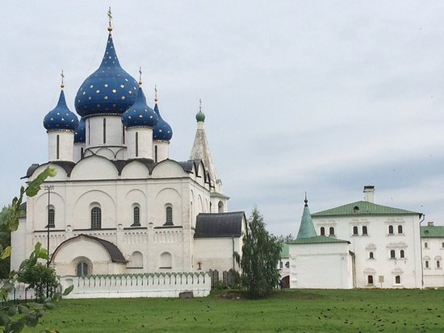
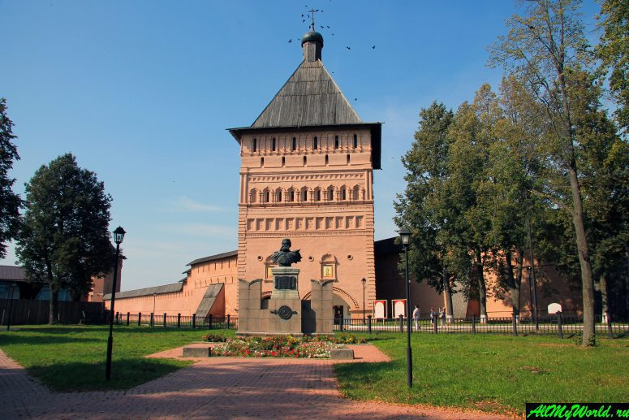
Susdaler Kreml wurde im X Jahrhundert gebaut, und überraschenderweise sind bis heute fast alle seine Hauptgebäude erhalten geblieben: Kirche der Geburt der Jungfrau Maria mit einer speziellen blauen Kuppel mit goldenen Sternen.
Суздальский кремль был построен еще в X веке, и, что удивительно, до наших дней сохранились практически все его главные здания. В том числе и храм Рождества Богородицы с особенным куполом насыщенного синего цвета с золотыми звездами
Susdal
Susdal liegt am Fluss Kamenka, einem Nebenfluss des Flusses Nerli.
Суздаль расположен на реке Каменке, притоке реки Нерли.

Slide 11
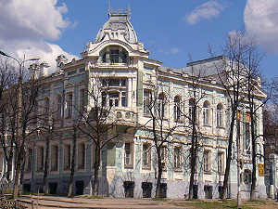
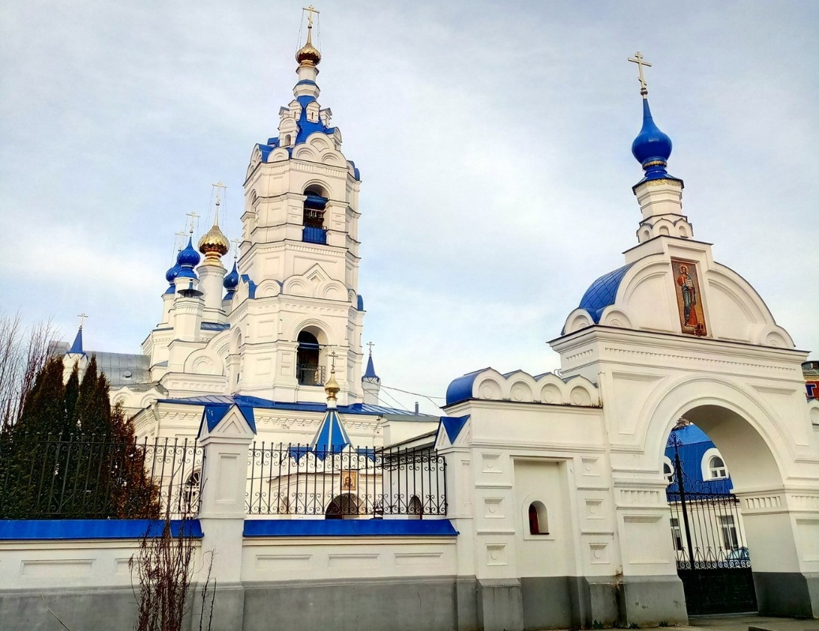
Das Museum des Kattuns in Iwanowo ist die jüngste Abteilung von ISHHM. D. G. Burylin. Das Museum befindet sich im Stammhaus von Dmitrij Burylin, das zu Beginn des XX Jahrhunderts im Jugendstil gebaut wurde
Музей ивановского ситца – самый молодой отдел ИГИКМ(Ивановский государственный историко-краеведческий музей) им. Д.Г. Бурылина. Музей расположился в родовом доме Дмитрия Геннадьевича Бурылина, построенном в начале XX века в стиле «модерн».
Iwanowo
Die jüngste Stadt des Goldenen Rings ist Ivanovo. Sie wurde in 1871 durch die Verarbeitung von Flachs des Dorfes Ivanovo mit dem industriellen Voznesensky Possad gebildet und liegt zwischen den beiden großen russischen Flüssen - Klyazma und Wolga. Und bis 1932 trug er einen doppelten Namen-Ivanovo-Voznesensk.
Иваново
Самым молодым городом Золотого кольца является Иваново. Образовался он в 1871 г. путем слияния старого центра обработки льна села Иваново с индустриальным Вознесенским Посадом и расположился в междуречье двух крупных российских рек - Клязьмы и Волги. И вплоть до 1932 г. носил двойное название - Иваново‑Вознесенск.

Slide 12
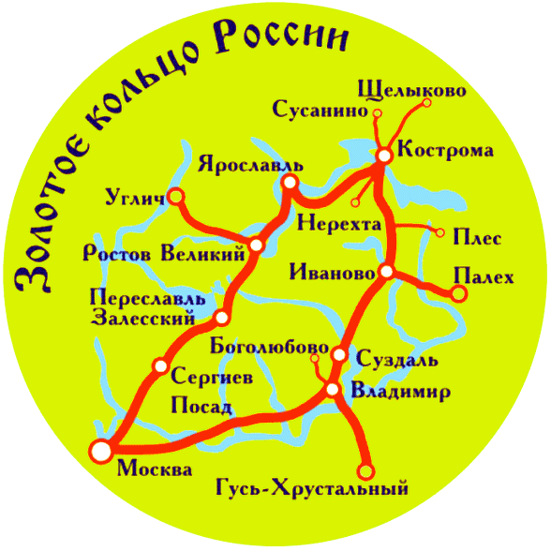
Спасибо за внимание!
Danke für Ihre Aufmerksamkeit!

